Slide 1




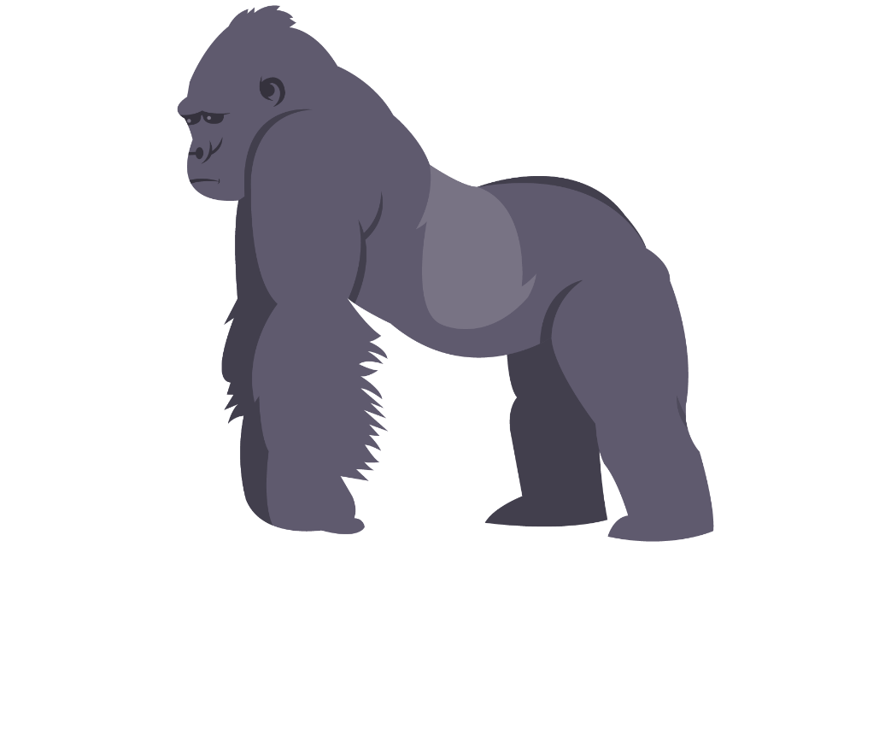


MARI MENGENAL JENIS BINATANG

Slide 2

MENU
MEMBACA
MENONTON
KUIS

Slide 3







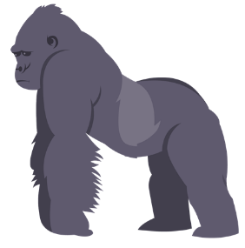
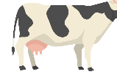

Pengelompokkan Hewan
Herbivora
Karnivora
Omnivora

Slide 4









Hewan Herbivora
Herbivora makanannya berasal dari tumbuh-tumbuhanan

Slide 5
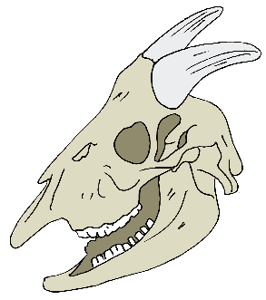

Hewan Herbivora
Gigi Seri
memotong makanan
Gigi hewan herbivora terdiri dari gigi seri & geraham
Gigi Geraham
menghaluskan makanan

Slide 6
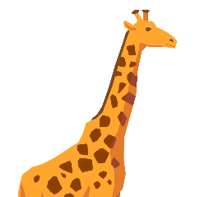
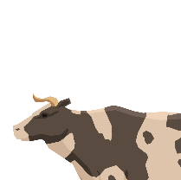

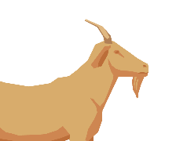
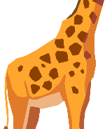
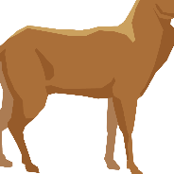
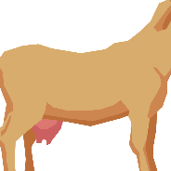
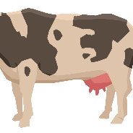
Contoh Hewan Herbivora
Jerapah
Rusa
Kambing
Sapi

Slide 7
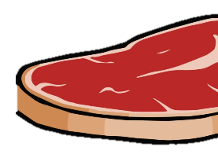
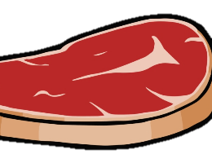

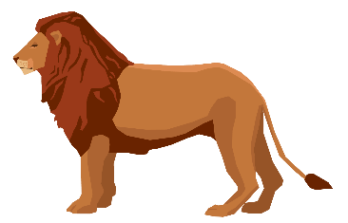
Hewan Karnivora
Karnivora makanannya berupa daging yang berasal dari hewan lain

Slide 8
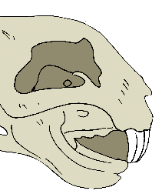
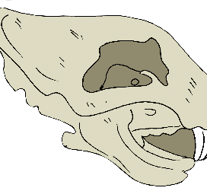
Gigi hewan karnivora terdiri dari gigi taring & Seri yang tajam dan kuat
Gigi Taring
Merobek dan mengoyak mangsa
Gigi Seri
Tajam dan kuat meskipun berukuran kecil

Slide 9
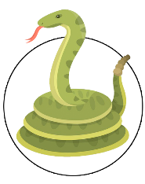
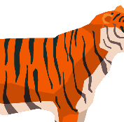

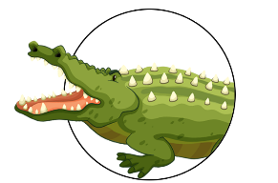
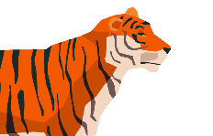
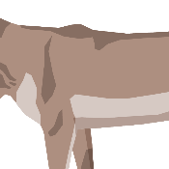
Contoh Hewan Karnivora
Harimau
Serigala
Buaya
Ular

Slide 10
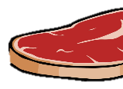




Hewan Omnivora
Omnivora makanannya berasal dari tumbuhan maupun daging dari hewan lain

Slide 11
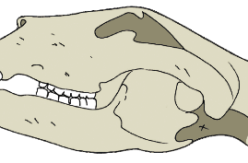
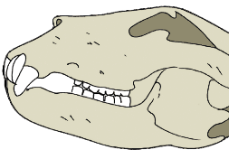
Hewan Omnivora susunan
giginya lebih lengkap dari hewan
herbivora dan karnivora
Gigi Taring & Seri
Memakan makanan yang berupa daging
Gigi Geraham & Seri
Memakan makanan yang berasal dari tumbuhan

Slide 12
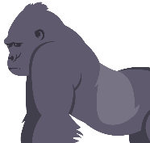
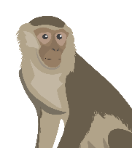
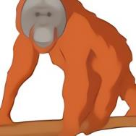
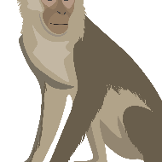
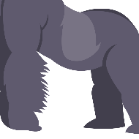
Contoh Hewan Omnivora
Orang Utan
Monyet
Gorila

Slide 13


